Slide 1
PRÉSENTATION FINALE DE PROJET 3
PAR L’ÉQUIPE 01
Bernard Meunier, Francis Granger, Charles Marois, Gabriel Guilbert et Rose Hirigoyen

Slide 2
VUE D’ENSEMBLE
01
GESTION DE PROJET
02
SUIVI ET CONTRÔLE
SOLUTION
STRUCTURE
04
03
EXPÉRIENCE
05
QUESTIONS
06
Besoins, buts, livrables, séparation des tâches
Coûts et calendrier, gestion d’équipe
Gestion de la qualité, gestion de risques
Architecture de la solution développée
DIfficultés, défis, retour sur le projet
Période de questions

Slide 3
01
VUE D’ENSEMBLE
PAR BERNARD MEUNIER
Notes:
Ok cette partie correspond aux 2 premières parties du rapport environ, il faut parler des besoins et des buts du projet (et d’autres trucs que tu penses qui sont legit)

Slide 4

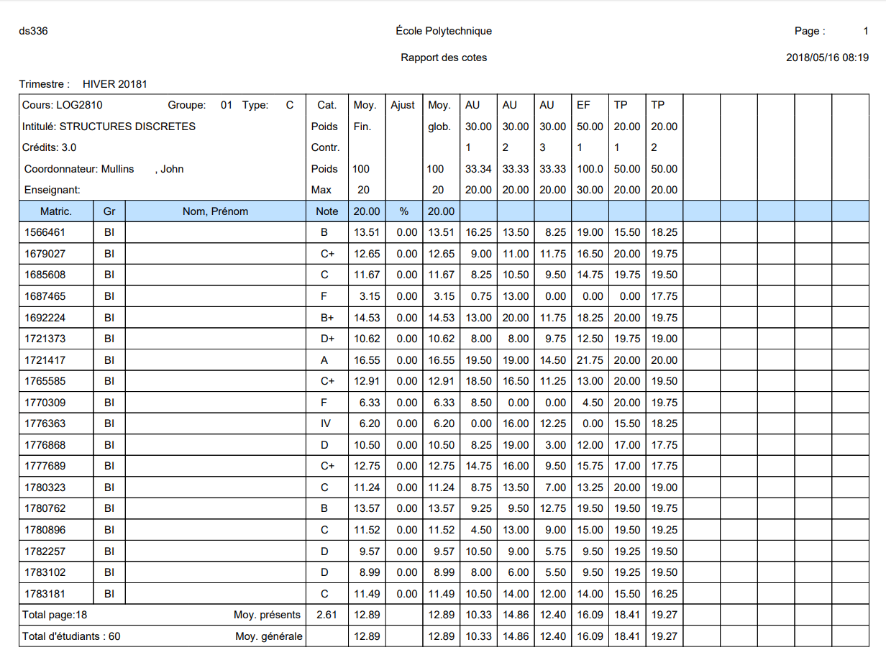




Un dossier étudiant sur une chaîne de blocs
Secrétariat (éditeur)
Serveur
Chaine de blocs
Résultats d'un cours
Mineur
Mineur
Mineur
Employeur
(consultation)
Chaine de blocs
Chaine de blocs
Administrateur

Slide 5
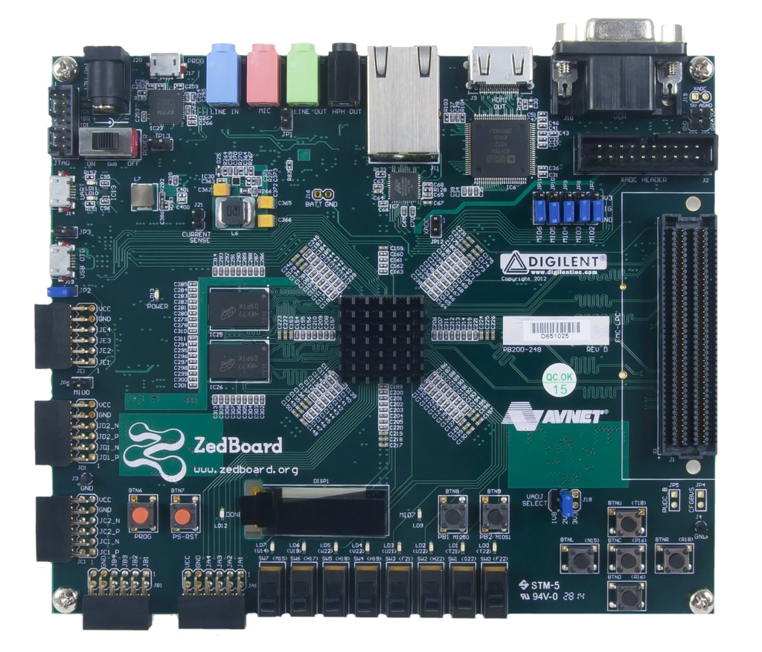
Le serveur et les mineurs
Serveur
Mineur #1
C/C++
Zedboard
Serveur REST
Gestion des mineurs déconnectés
Démarrage automatique
Mineur #3
Mineur #2

Slide 6
Le client desktop
L'application android
Affichage des logs
Création/suppression de comptes
Affichage de la chaîne de blocs
Architecture au choix (sauf web)
Deux types de comptes
Android 7 ou plus
Java ou Kotlin sur Android Studio
Tablette Samsung A 10.1 2019

Slide 7
Trois livrables
26 septembre
7 novembre
28 novembre
Prototype
Application android
Serveur REST
Un mineur
Des communications
Livrable intermédiaire
Mode édition completé
Transaction
3 mineurs fonctionnels
Logs sur sortie standard
PC reçoit les logs du serveur
Remise finale
Démarrage automatique
Perte de mineurs
PC reçoit tous les logs
Création et suppression de comptes
Compte consultation android

Slide 8
Contrat
Clé en main
480
48 130$
Contrat de type
heures maximum allouées pour le projet
Estimation du coût de réalisation du projet à

Slide 9
02
GESTION DE PROJET
PAR FRANCIS GRANGER
Notes:
Redmine lol

Slide 10
Les estimations initiales
Descriptions des tâches
Développeurs-analystes
Développement logiciel
Architecture logicielle
Qualité de code
Questions au chargé et aux autres membres
Chargé de projet
Tâches similaires aux développeurs-analystes
Rappeler l’équipe à l’ordre
Prioriser les échéanciers
S’assurer d’une bonne communication à l’intérieur de l’équipe
Cartes SD de 32Go pour mineurs | 5cartes * 50$/carte = 250$
Salaire des développeurs-analystes | 4dev. * 130$/h/dev * 9sem. * 8h/sem. = 37 440$
Salaire du chargé de projet | 145$/h/dev * 9sem. * 8h/sem. = 10 440$
Total | 48 130$
Figure 2.1 : Estimations initiales des coûts

Slide 11
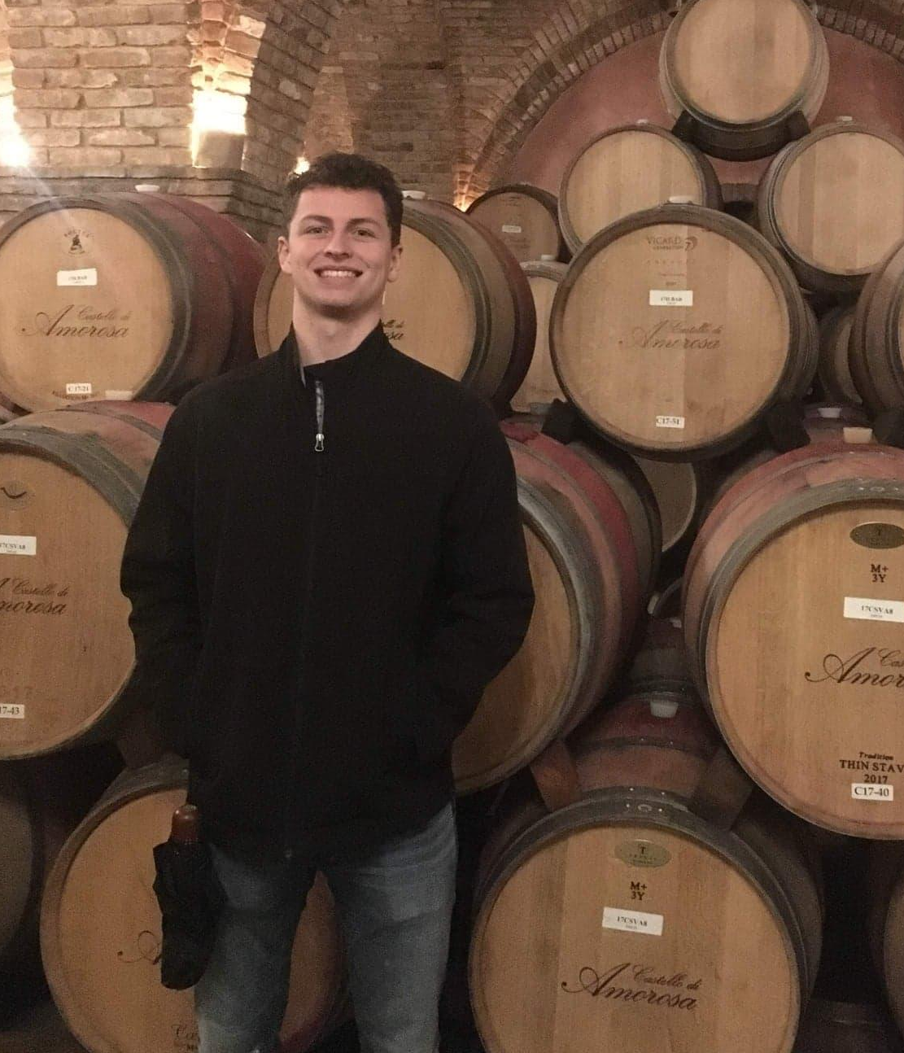
Ressources humaines
Francis Granger - SCRUM MASTER
Il a quatre stages à son actif, dont trois sur la côte Ouest.
Il a aussi fait partie de l’accélérateur du Garage où il était le leader de son équipe.
Il a une bonne expérience en serveurs REST ainsi qu’en C++.
Figure 2.2 : Photo de Francis

Slide 12
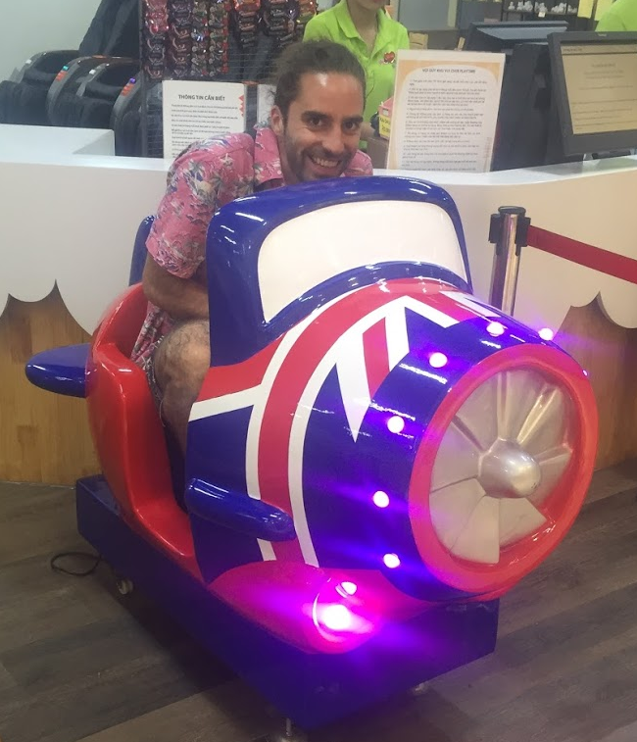
Ressources humaines
Bernard Meunier - HABILETÉS PERSONNELLES ET RELATIONNELLES
Il a complété deux stages dans le domaine bancaire dans des compagnies de différentes tailles.
Ses expériences sont principalement dans la création et manipulation de base de données.
Expérience avec python et C#.
Figure 2.3 : Photo de Bernard

Slide 13
Ressources humaines
Rose Hirigoyen - UI/UX
Elle à quatre stages à son actif, trois stages complétés chez Microsoft.
Un de ceux-ci était dans l’accélérateur de projet, le Garage.
On note beaucoup d’expérience avec le C++ et la sécurité informatique.
Figure 2.4 : Photo de Rose

Slide 14
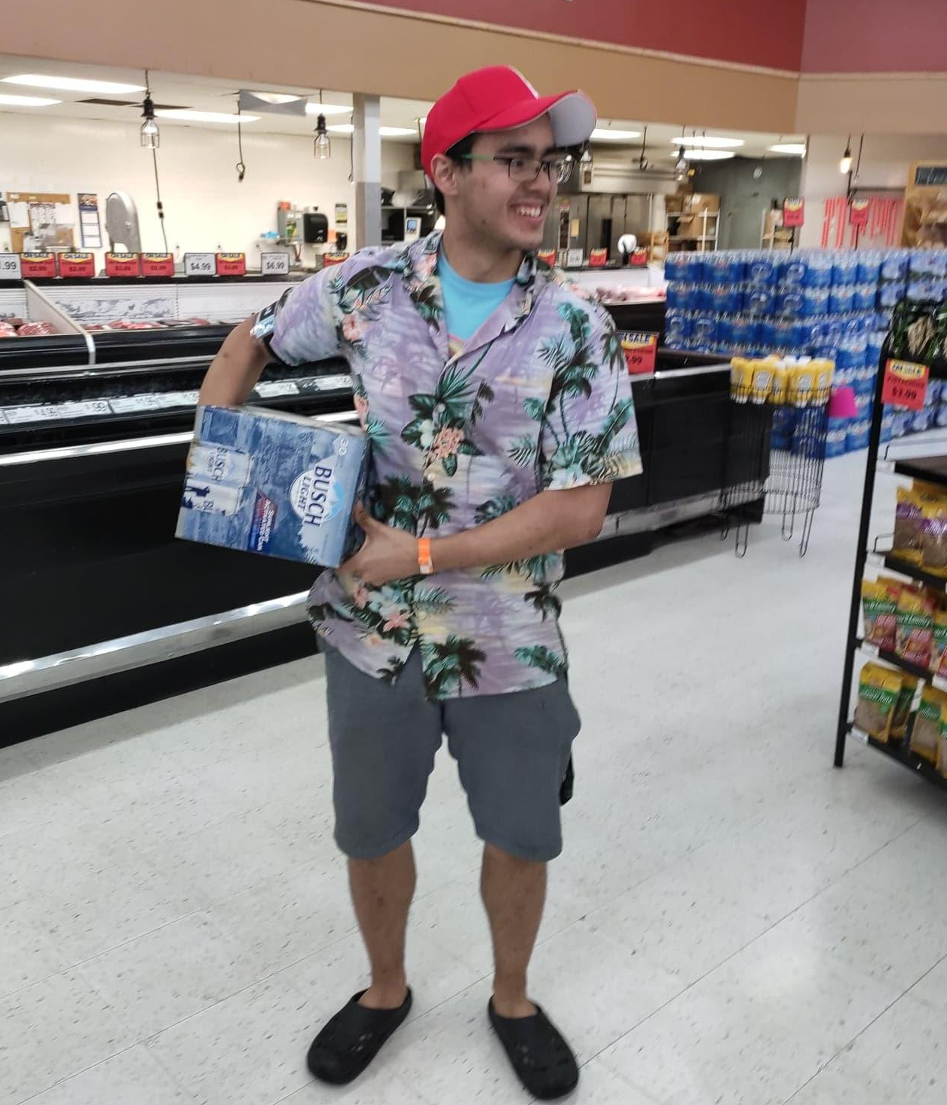
Ressources humaines
Gabriel Guilbert - CI/CD
Il a déjà été impliqué dans Poly Orbite et PolyHx. Il est maintenant très impliqué dans la formule Poly eRacing.
Il a une excellente connaissance des systèmes embarqués en plus d’avoir de bonnes bases en C.
Il est aussi sous Arch Linux sur son PC personnel.
Figure 2.5 : Photo de Gabriel

Slide 15

Ressources humaines
Charles Marois - QUALITÉ DU CODE
Il à trois stages à son actif dont un en France où il a travaillé sur une application mobile.
Il a travaillé sur un serveur GraphQL/Elixir
Il a travaillé sur un système embarqué pour véhicule.
Figure 2.6 : Photo de Charles

Slide 16
Distribution des tâches
Bernard Meunier
Application Android
Application PC
Communication serveur-client
Gestion des logs
Charles Marois
Rose Hirigoyen
Francis Granger
Serveur
Mineurs
Communication serveur-mineurs
Gestion des bases de données
Gabriel Pollo-Guilbert

Slide 17
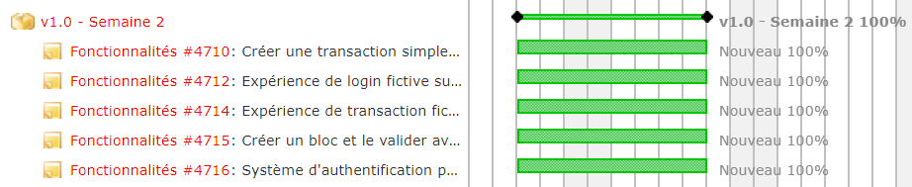
Déroulement d’une semaine
Chaque semaine est séparée en Sprint
Le but est d’avoir de petites tâches simples et réalisables pour une semaine
Chaque membre de l’équipe est assigné à une tâche
On doit ajouter nos heures et le pourcentage de la tâche réalisée
Figure 2.7 : Gant pour une semaine

Slide 18
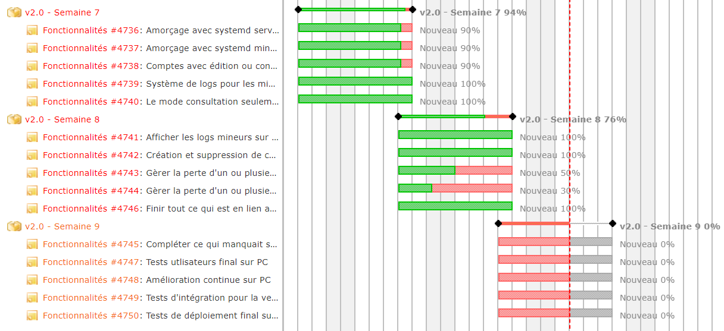
Déroulement d’une remise
Chaque remise est séparée en Sprint d’une semaine
Figure 2.8 : Gant pour une remise

Slide 19
Comparaison avec les estimations initiales
Raisons des économies
Bonne gestion d’équipe
Un chargé de projet à jour sur les tâches de tout le monde
De l’excellente communication entre les membres, par Messenger surtout
Programmation en paires
De bonnes bases en informatiques
Un but commun bien établi dès le début
Cartes SD de 32Go pour mineurs | 5cartes * 50$/carte = 250$
Salaire des développeurs-analystes | 240h * 130$/h = 31 200$
Salaire du chargé de projet | 60h * 145$/h = 8 700$
Total | 40 150$
Economie | 7 980$
Figure 2.9 : Coûts réels du projet

Slide 20
Les bons et les mauvais coups
😊
Bonne communication
Bonne revue de code des autres membres
Intérêt de comprendre ce qui est fait par les autres
😭
Beaucoup de travail de dernière minute
Laisser des traces dans nos tâches
Plus de détails dans la description des tâches

Slide 21
03
SOLUTION
PAR CHARLES MAROIS
Notes:
Ça c’est l’architecture, c’est la partie 3 du rapport avec les graphes et tout

Slide 22
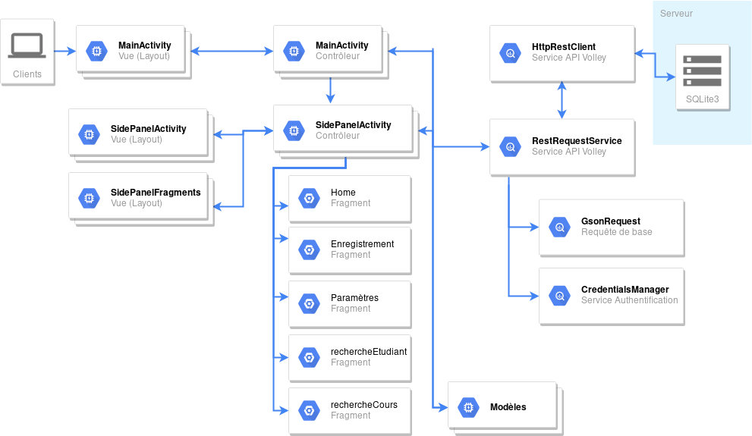
Application Android
Architecture Modèle-Vue-Contrôleur
Vue
Transmet les événements aux contrôleurs
Contrôleur
Gère les flux de données et requêtes
Modèle
Données de l’application
Figure 3.1 : Architecture MVC de l’application Android

Slide 23
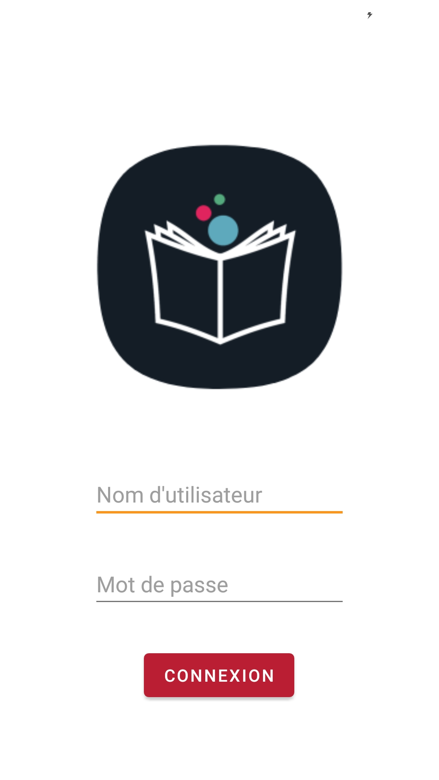
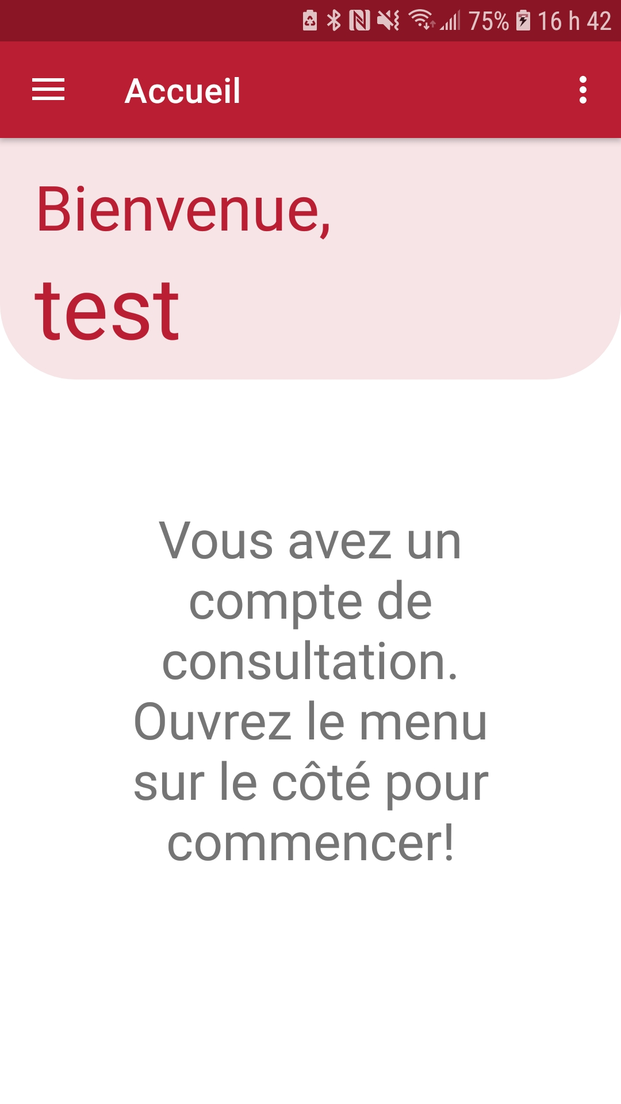
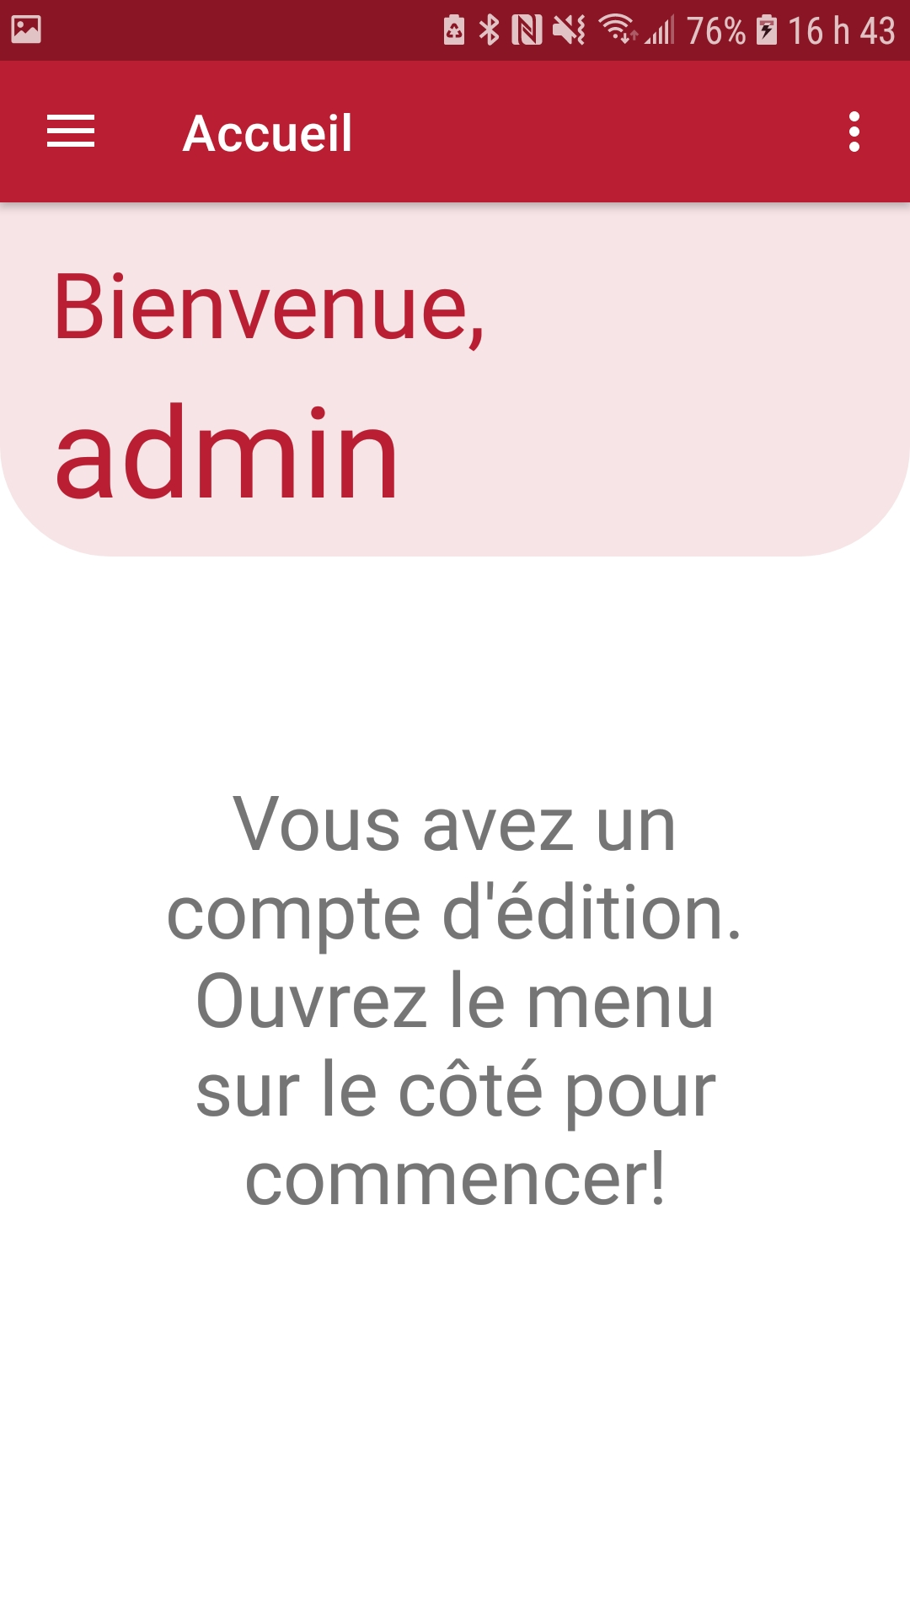
Application Android
Activité - Menu d’accueil
Types de comptes
consultation
édition
Figure 3.2 : Activité du menu d’accueil pour utilisateur avec consultation et avec édition

Slide 24
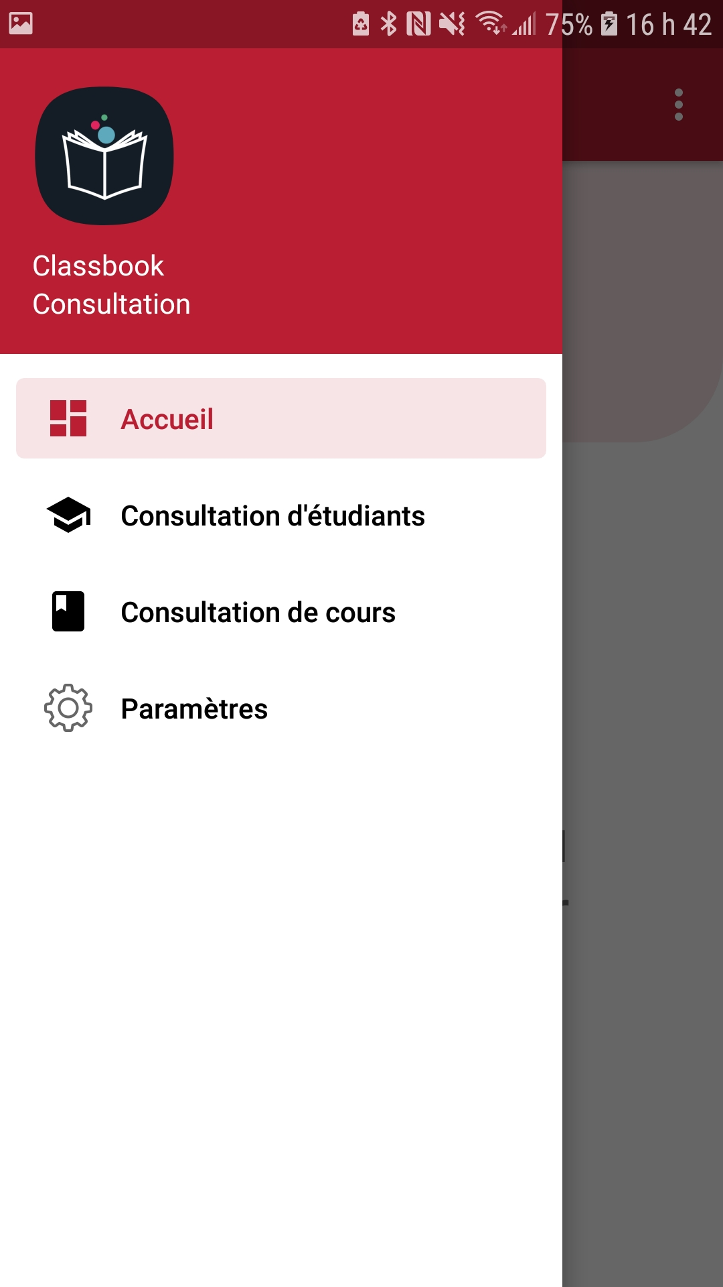
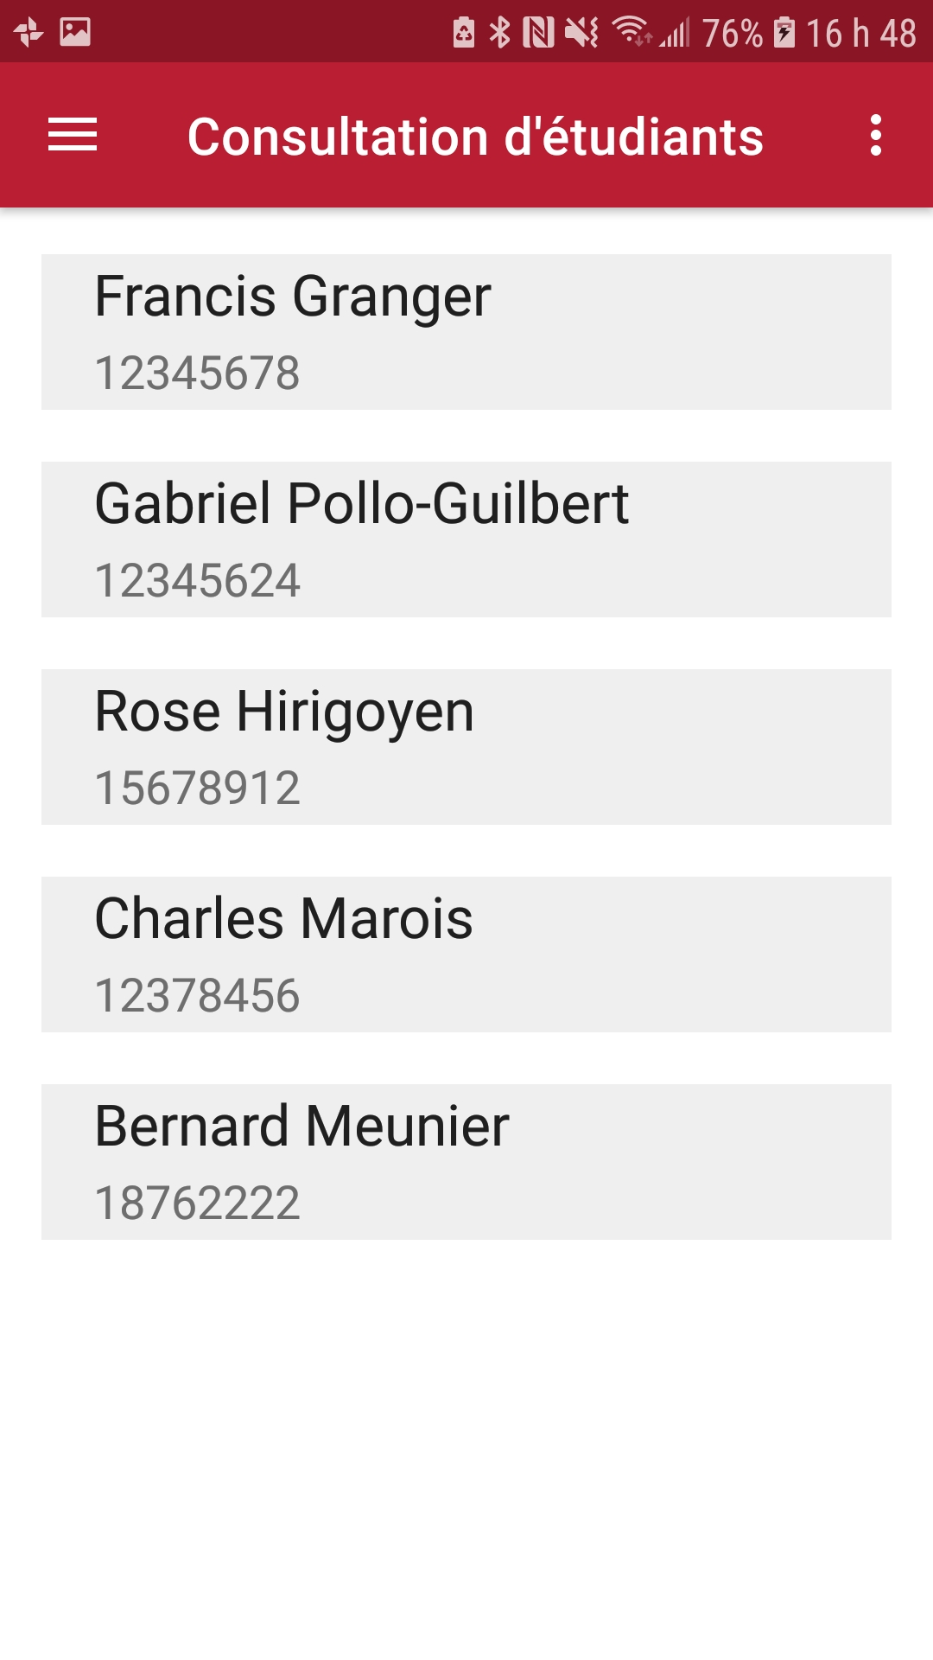
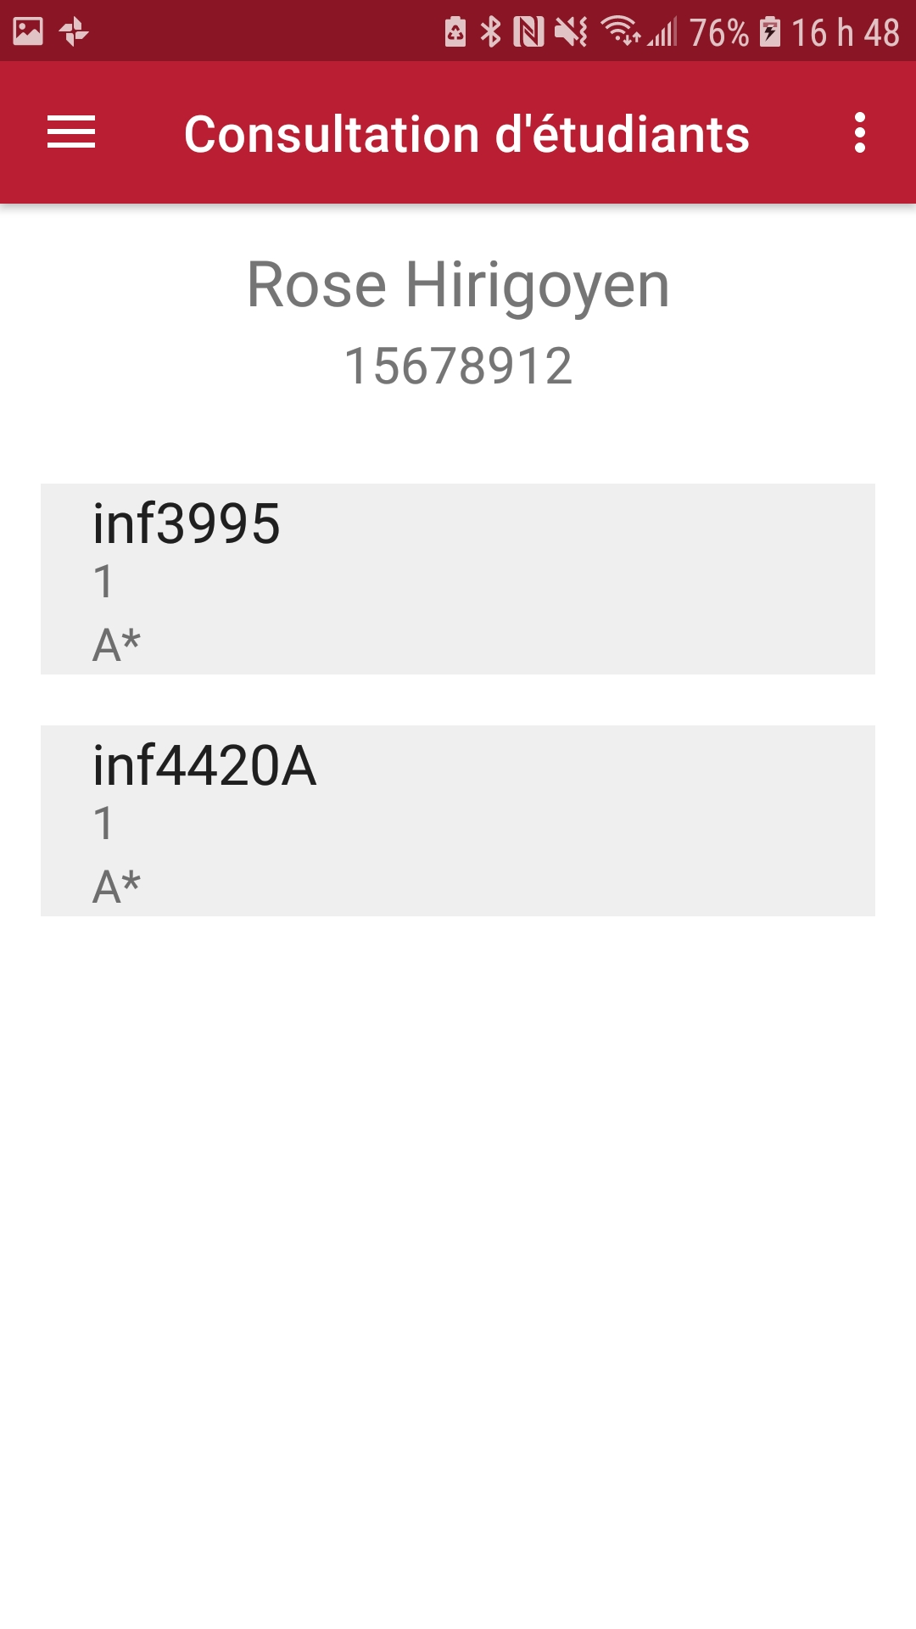
Application Android
Activité - Panneau latéral
compte consultation
Consultation d’étudiants
noms et matricules des étudiants
Consultation d’un étudiant
cours et notes par trimestre pour un étudiant
Figure 3.3 : Activité du panneau latéral pour utilisateur avec consultation
Figure 3.4 : Fragments pour la consultation d’étudiants

Slide 25
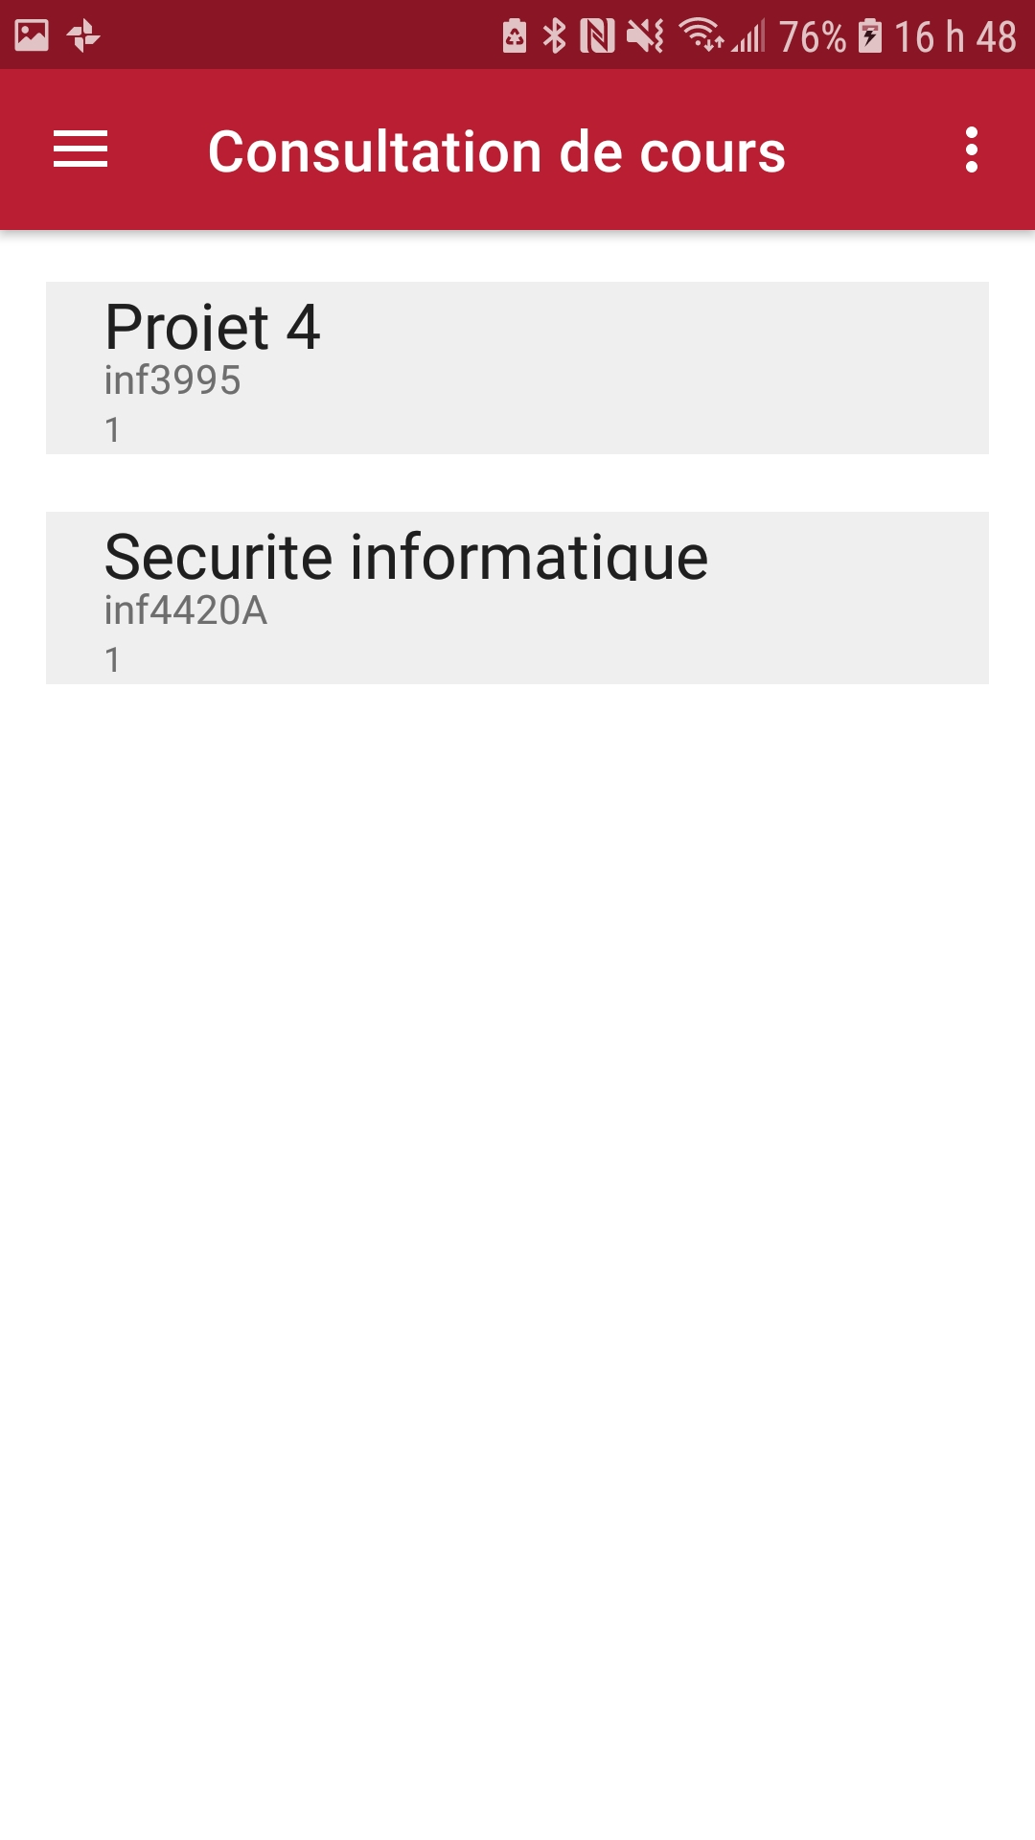
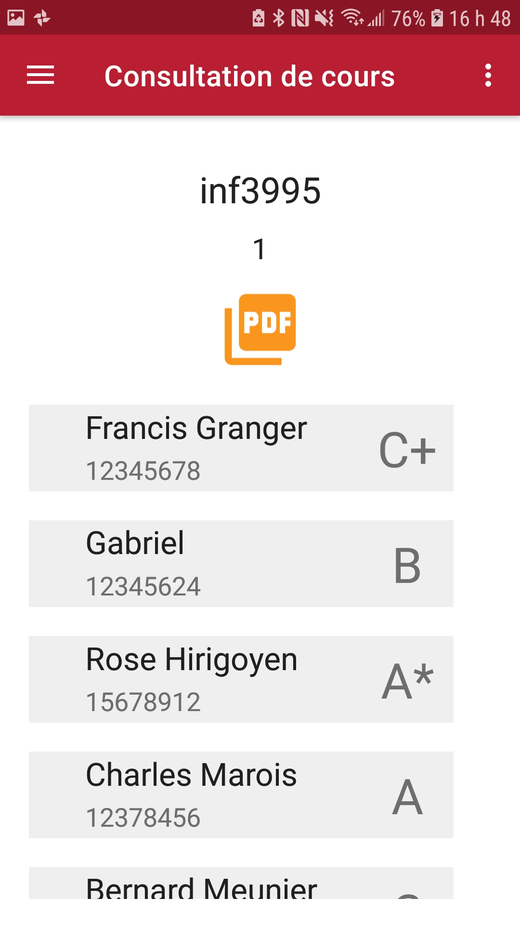
Application Android
Activité - Panneau latéral
compte consultation
Consultation des cours
cours avec nom, sigle et trimestre
Consultation d’un cours
étudiants avec nom, matricule et note
visualisation du PDF
Figure 3.3 : Activité du panneau latéral pour utilisateur avec consultation
Figure 3.5 : Fragments pour la consultation de cours

Slide 26

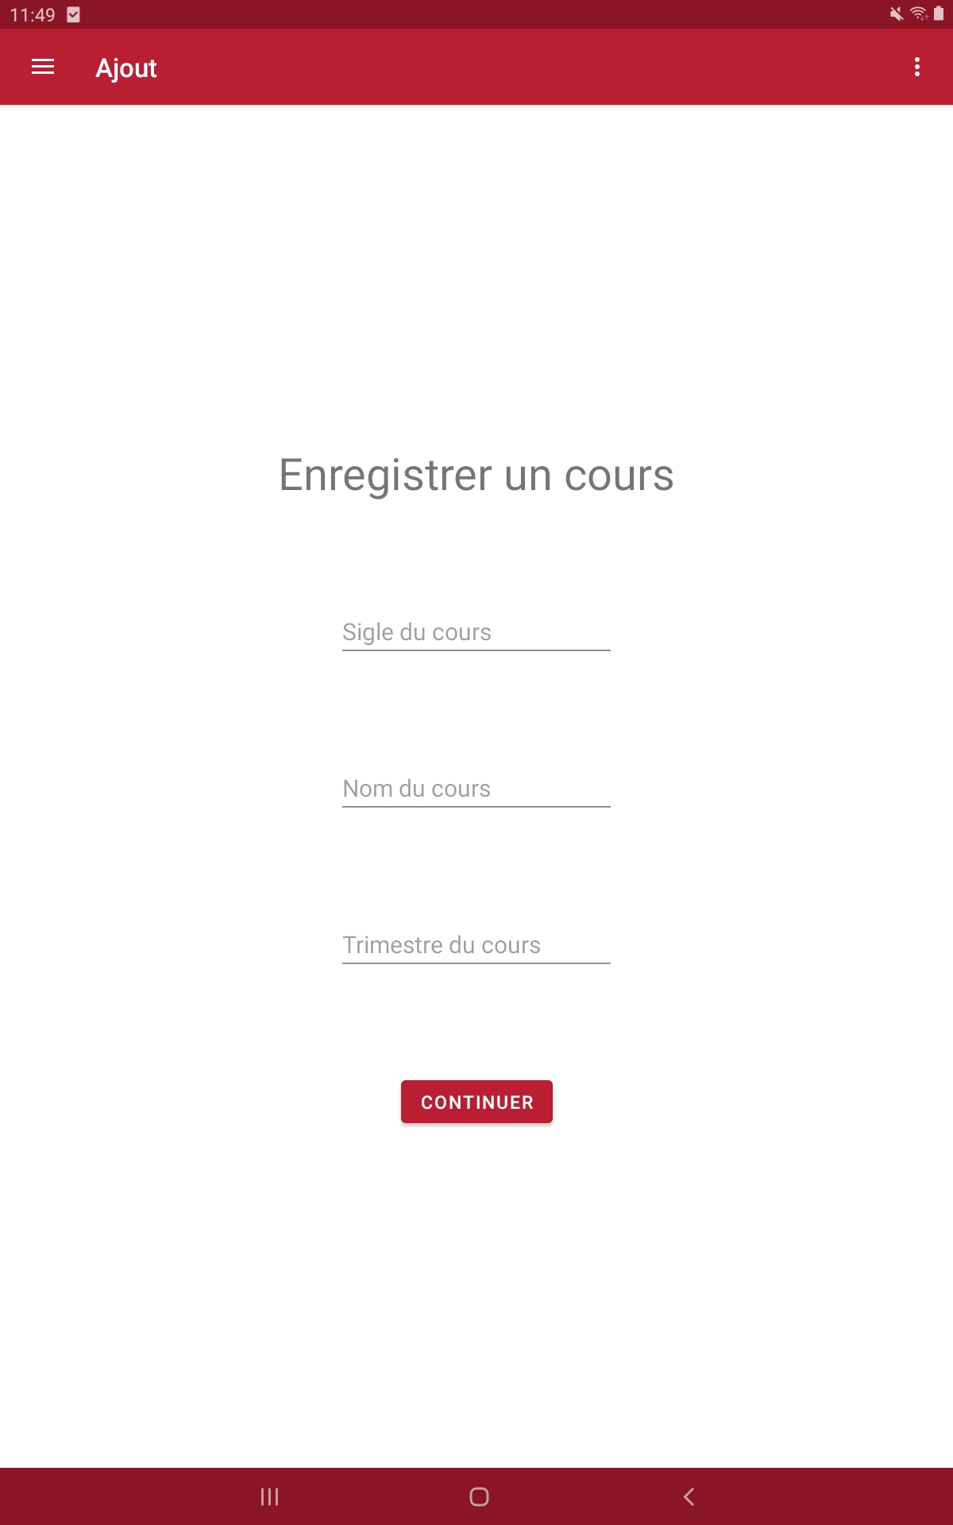
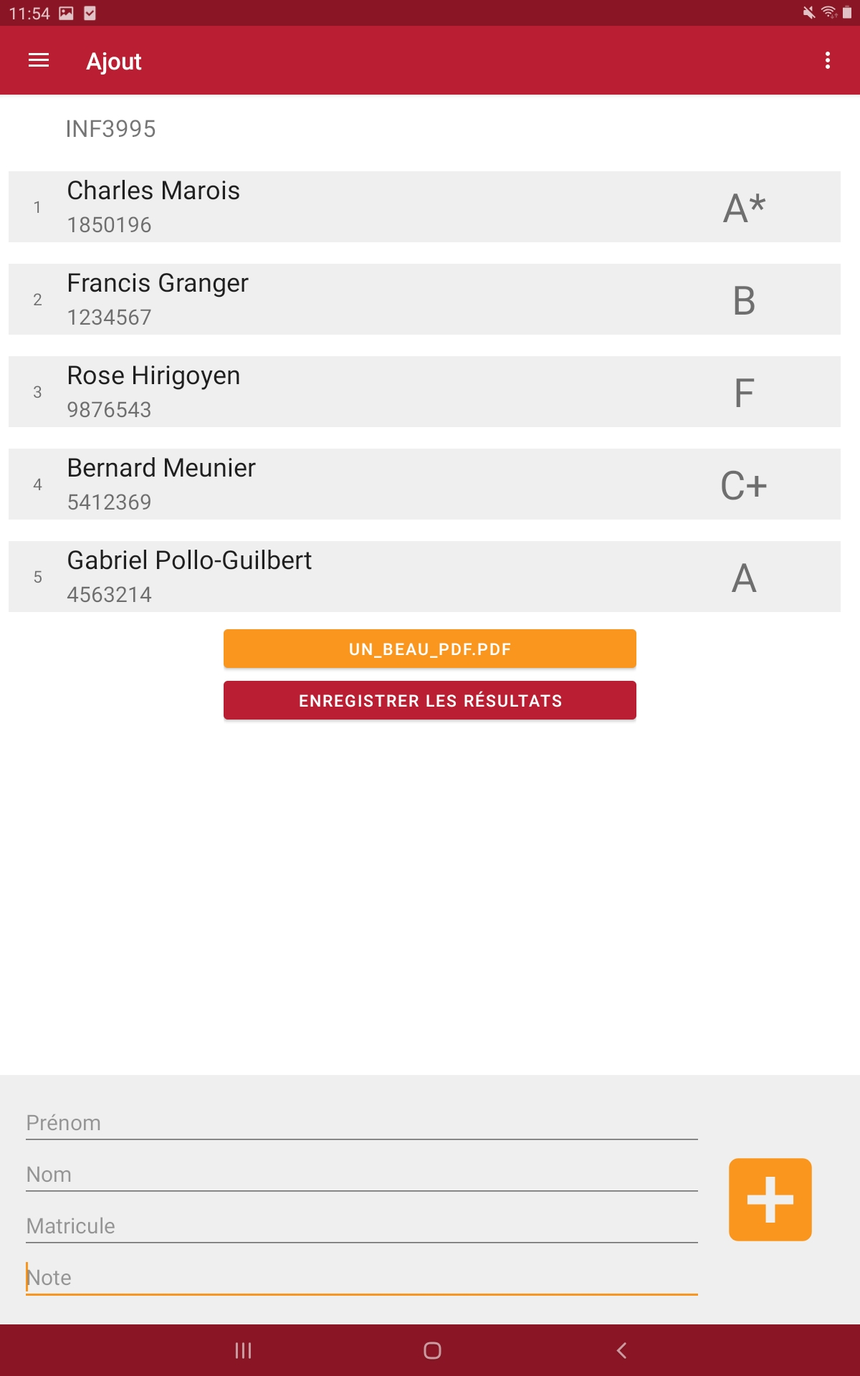
Application Android
Fragments - Ajout cours
compte édition
Enregistrer un cours
Inscrire nom, sigle et trimestre
Importer un PDF
Enregistrer les étudiants
Ajout d’un étudiant (nom, matricule et note) par questionnaire
Figure 3.6 : Activité du panneau latéral pour utilisateur avec édition
Figure 3.7 : Fragments pour l’ajout de cours à la chaîne de blocs

Slide 27
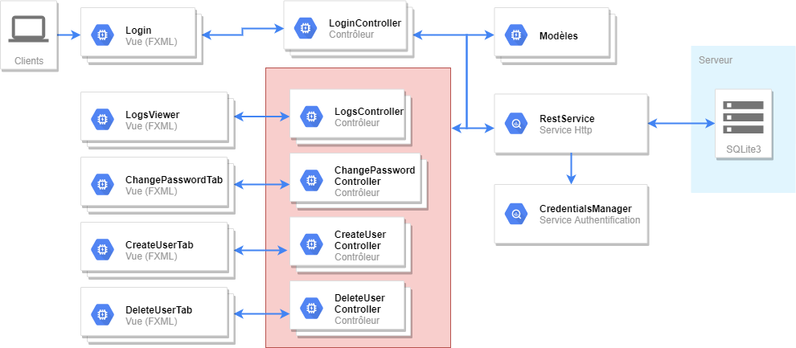
Application PC
Architecture Modèle-Vue-Contrôleur
Vue
Menu d’identification et onglets de menu
Contrôleur
Gestion des flux de données avec les services
Modèle
Données de l’application
Figure 3.8 : Architecture MVC de l’application PC

Slide 28
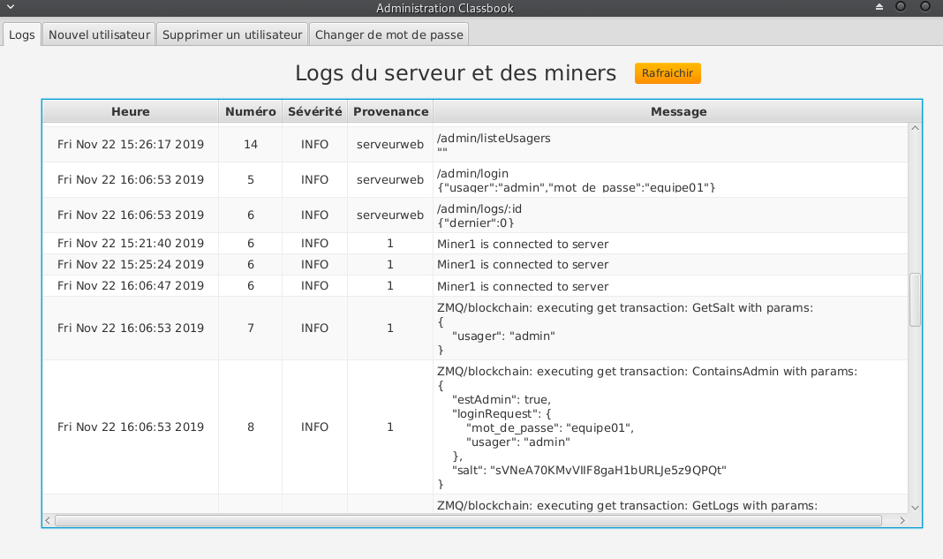
Application PC
Journal du serveur et des mineurs
Notifications triées par heure et par numéro
Mise à jour à la connexion et via le bouton “rafraîchir”
Figure 3.9 : Onglet du journal de l’application PC

Slide 29
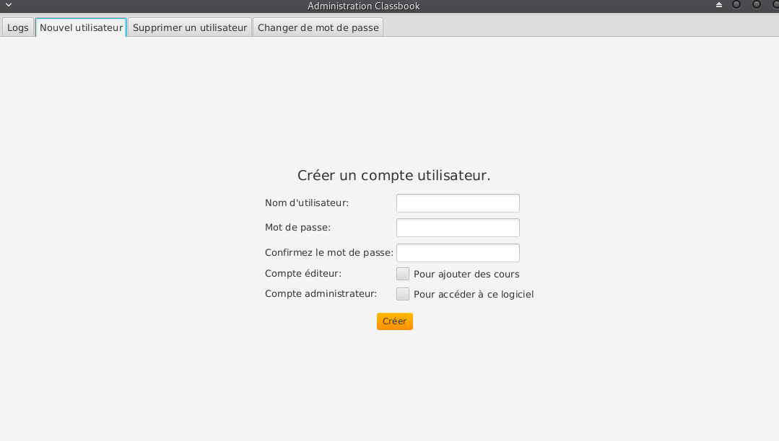
Application PC
Onglets du menu
Création dun utilisateur avec droit d’édition ou consultation
Suppression d’un utilisateur
Rafraîchissement de la liste des utilisateurs
Changement du mot de passe
Figure 3.9 : Onglet de création d’utilisateurs de l’application PC

Slide 30
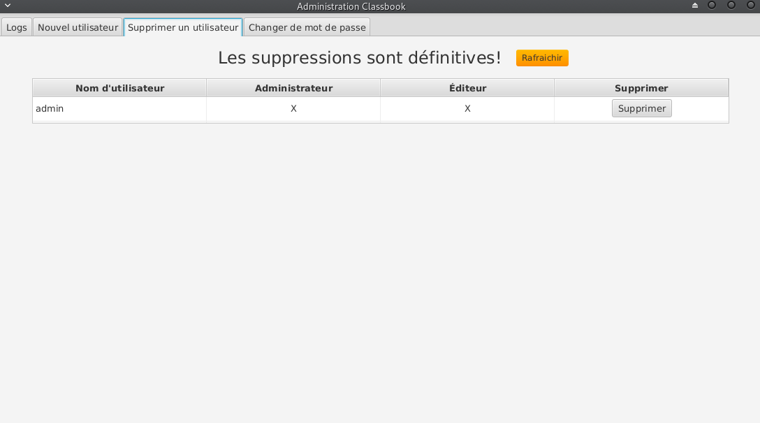
Application PC
Onglets du menu
Création dun utilisateur avec droit d’édition ou consultation
Suppression d’un utilisateur
Rafraîchissement de la liste des utilisateurs
Changement du mot de passe
Figure 3.9 : Onglet de suppression d’utilisateur de l’application PC

Slide 31
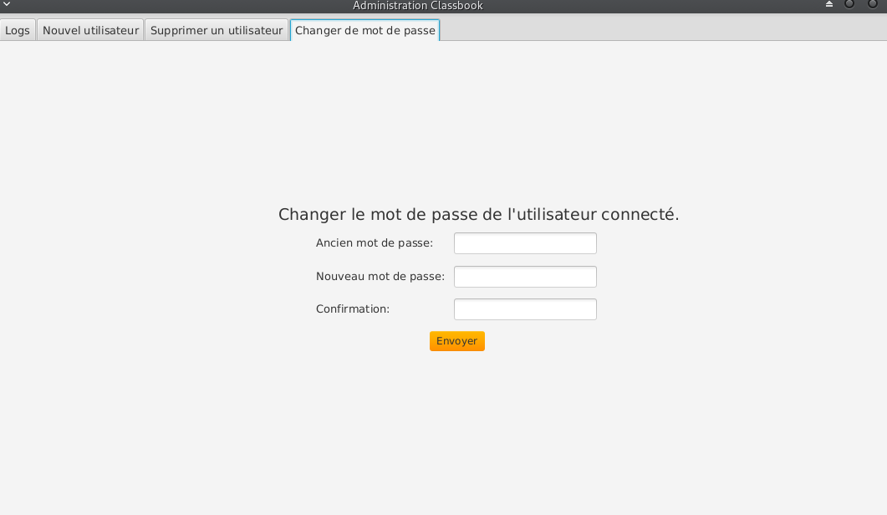
Application PC
Onglets du menu
Création dun utilisateur avec droit d’édition ou consultation
Suppression d’un utilisateur
Rafraîchissement de la liste des utilisateurs
Changement du mot de passe
Figure 3.9 : Onglet de changement de mot de passe de l’application PC

Slide 32
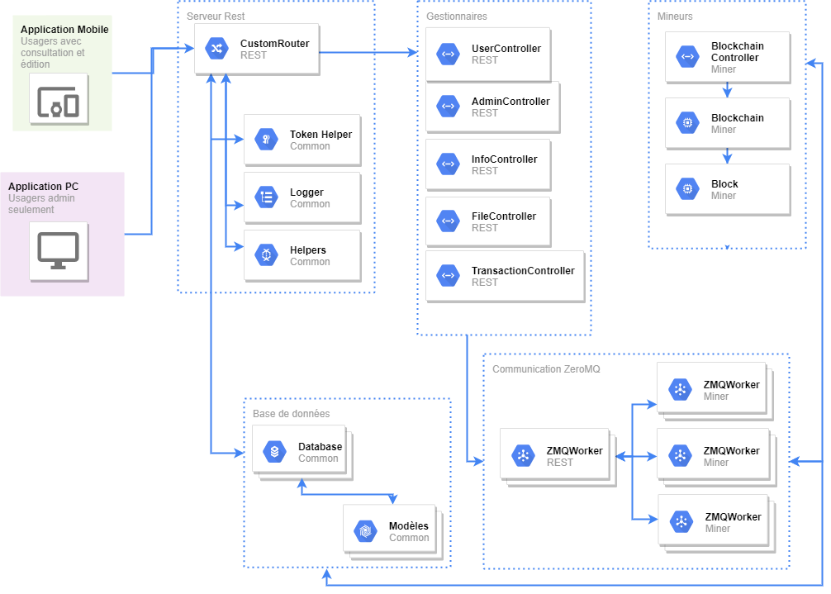
Serveur et mineurs
Spécifications fonctionnelles
Serveur
Cadriciel Pistache avec interface REST
Sérialisation/Désérialisation JSON avec Nlohmann
Exemple : Réception d’une transaction
Décodage base64 PDF et sauvegarde BD serveur
Désérialisation transaction et envoie aux mineurs
Premier mineur ayant terminé de miner envoie le bloc de la chaîne au serveur et sauvegarde nouvelle chaîne dans BD
Autres mineurs valident et mettent à jour leur chaîne
Serveur renvoie une réponse à l’application
Figure 3.10 : Architecture du serveur REST et des mineurs

Slide 33
Serveur et mineurs
Spécifications fonctionnelles
Gestionnaires
Connexion HTTPS sécurisée
Validation des jetons d’authentification
Mise à jour du journal du service
Exemple : Processus chiffrement/déchiffrement OpenSSL
Utilisation d’un certificat d’autorité de confiance
Les données ne transitent pas en clair, elles sont écrites et lues par le socket privé vers le serveur HTTPS
Figure 3.10 : Architecture du serveur REST et des mineurs

Slide 34
Serveur et mineurs
Spécifications fonctionnelles
Communication
Utilisation de la librairie ZeroMQ
Relation Publish-Subscribe
socket-serveur publie des requêtes sockets-mineurs s’y abonnent
sockets-mineurs envoient notifications Push au socket-serveur
Chaîne de blocs
VERT : validé par les 2 autres mineurs
JAUNE : validé par un seul mineur, 1 noeud manquant
ROUGE: aucune validation, 2 noeuds manquants
Figure 3.10 : Architecture du serveur REST et des mineurs

Slide 35
04
SUIVI ET CONTRÔLE
PAR GABRIEL GUILBERT
Notes:
Le pipeline et tout

Slide 36
Quelques Buts
Coopération
Assurance Qualité
Déploiement
Simplicité
Fonctionnalités
Visuel
Se garder à jour sur les différentes tâches de chacun et s’entraider pour avancer le projet
Développer un système avec les standards et les technologies d’industries
Accélérer le développement, les tests et la validation du système en entier
Développer un produit flexible rapidement tout en gardant en considération la portée du projet étudiant
Respecter toutes les fonctionnalités du client et assurer leur bon fonctionnement
Livrer une application visuellement attrayante et intuitive au client
Notes:
Les membres se spécialise dans différents sous-systèmes
Il faut tout plugger ensemble à la fin
C’est important de pouvoir bien coopérer et d’être au courant de toutes
C’est juste un projet étudiant
Mais on veut quand même créer une application de qualité
Donc on tente de développer comme on le ferait en industrie
La partie la plus difficile va être la validation de tout
On ne veut pas passer des heures à setup toutes la marde
On veut tester rapidement l’application mobile/bureau jusqu’au cartes
On veut rester simple
C’est juste un projet étudiant
On crée une architecture simple, mais assez flexible pour le projet
Une bonne partie du cours provient des fonctionnalités
Par conséquent, il faut pouvoir les tester facilement
Le visuel de l’application est la première chose qu’un client va voir
Le client n’est pas nécessairement quelque de technique
Même si c’est tout croche en arrière, une application attrayante donne des points

Slide 37

Gitlab
Alternative à Github
Pipeline CI/CD
Revue de Code
Principale raison de son utilisation, Gitlab permet de créer facilement des pipelines CI/CD puissants
Logiciel open source développé par la communauté, mais aussi très utilisé par les entreprises
Afin de conserver un standard de haute qualité dans le code, Gitlab offre un système intuitif et facile d’utilisation de revue de code
Notes:
Le Redmine à lui seul ne peut pas combler tous ses buts
On est arrivé à utiliser Gitlab après une bonne discussion au début
Gitlab est un alternative open source à Github
N’importe qui peut créer sa propre version
Il offre des répertoires git, des merges requests et de pipeline
La raison de son utilisation est qu’on voulait définitivement un pipeline
On avait déjà des membres avec considérablement de l’expérience dans Gitlab CI/CD
On voulait un pipeline facile à déployer et à modifier
Jenkins c’est demandant à setup
Github Actions est encore trop nouveau

Slide 38
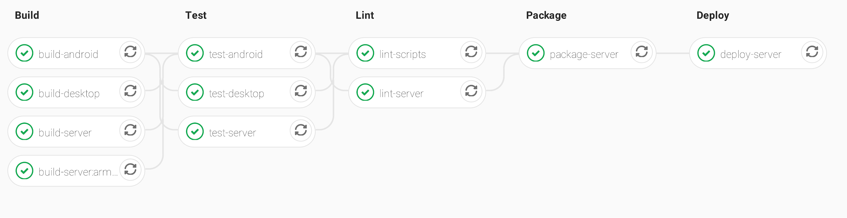
Pipeline d’Intégration Continue
Exécution d’un pipeline à 5 étages pour chaque merge request
Exécution des tests et d’une phase de lint pour assurer une qualité de code
Exécution d’un cross-build vers ARMv7 pour les applications sur la carte
Déploiement d’un paquet Archlinux ARMv7 vers un répertoire privé
Notes:
À chaque merge request, le pipeline devait pouvoir build/test/lint sans erreur.
Ça nous permet d’assurer un certain qualité dans l’application.
Un aspect important est de pouvoir build/tester/déployer l’application pour la carte.
Compiler sur les cartes c’est slow à l’os.
Donc, on cross-build les applications.
À chaque version master du projet, un package Archlinux est créer.
Il est facile de mettre à jour le programme sur les cartes avec le package manager.

Slide 39
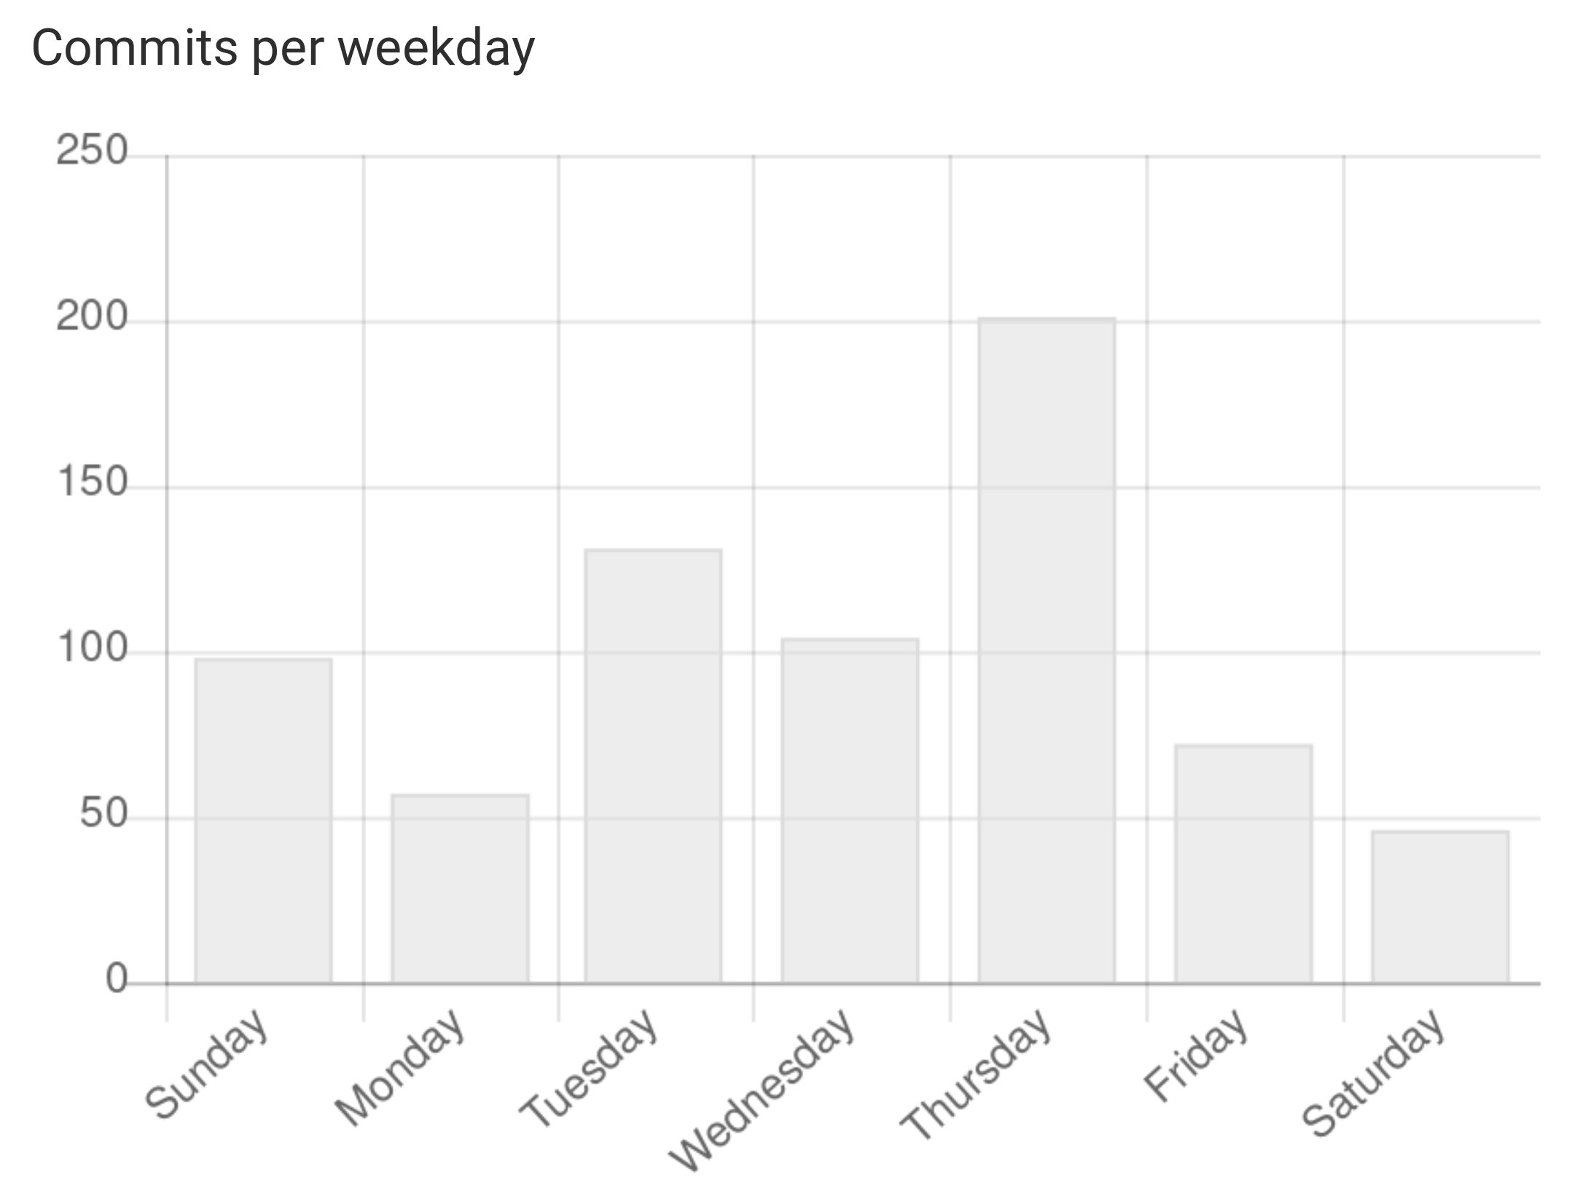
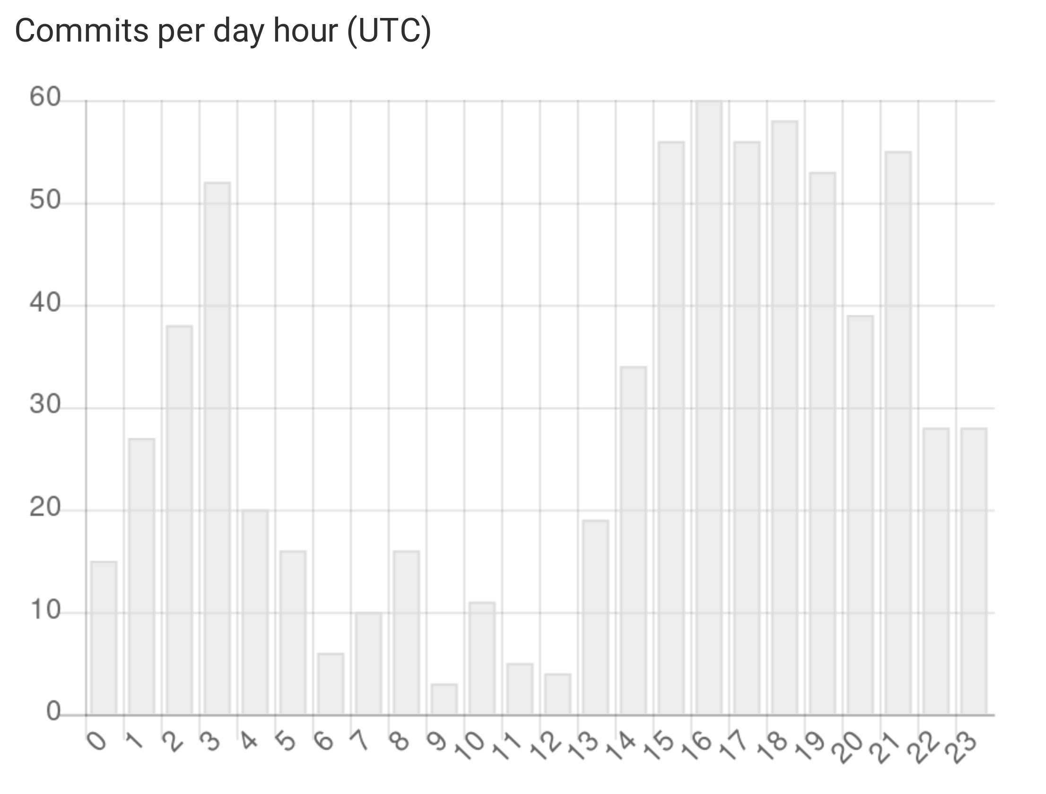
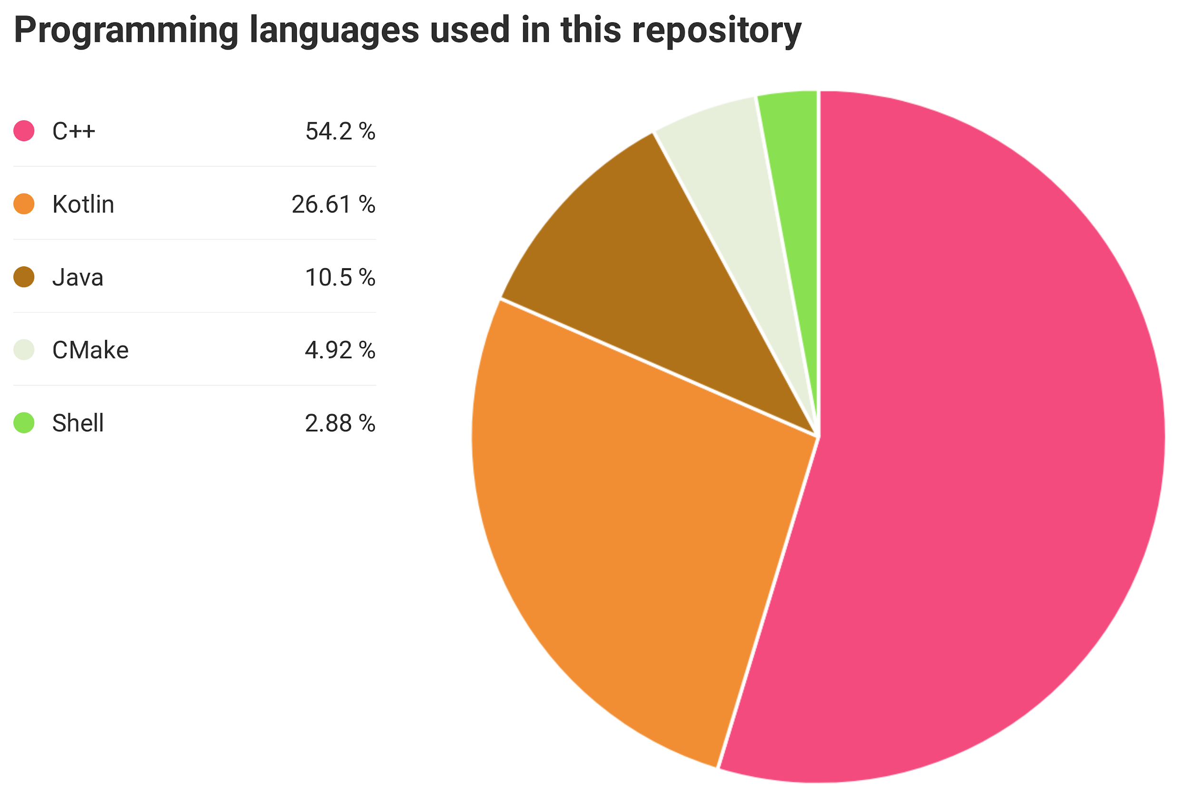
Statistiques Gitlab
Majorité des commits le mardi et jeudi
Étonnamment beaucoup trop de commits vers 3 heures du matin
~5% des lignes étant du CMake est considérable
Notes:
On va vous show quelques stats intéressantes que Gitlab peut nous chié
Majorité des commits mardi et jeudi
Ça laisse croire qu’on travaillait principalement durant les périodes de labo
On un fait intéressant est la quantité importante de commit à 3h du matin
C’est surement dû à la remise 2 où on a pull un gros one nighter
Le troisième graphique montre la répartition des langages dans le projet

Slide 40
Quelques Nombres
~900
~780
~90
Commits
Exécutions du pipeline
Merge requests

Slide 41
05
EXPÉRIENCE
PAR ROSE HIRIGOYEN
Notes:
sauce

Slide 42
Défis
Nuit blanche
Redmine
Différents environnements
Il a fallu s’assurer que notre projet soit exécutable par tous les membres de l’équipe.
Nous avons dû faire une grosse soirée de rattrapage.
Nous avons eu de la difficulté à utiliser Redmine à son plein potentiel.

Slide 43
Accomplissements
Automatisation des adresses IP
Interface Utilisateur
Compilation pour ARM
Interface utilisateur fluide et intuitive.
Nous avons réussi à compiler pour ARM à partir d’une machine x86 et nous n’avons qu’à appeler pacman pour l’installer.
Intégration avec Firebase pour rendre le développement fluide.

Slide 44
Points positifs
Performance
Cohésion
Compétences techniques
Nous avons bien travaillé ensemble et avons une belle dynamique d’équipe.
Nous avons été rapides et efficaces dans le développement de fonctionnalités.
Nous avons une équipe forte et nous avons pu profiter de l’expérience de chacun.

Slide 45
Points à améliorer
Changements de contexte
Partage du savoir
Sens des priorités
Le partage du savoir s’est fait un peu difficilement entre certaines parties.
Notre modèle d’organisation reposait sur beaucoup de changements de contexte, ce qui nous a ralenti.
En ne mettant pas le cours de projet en priorité, nous avons pris un peu de retard.

Slide 46
Apprentissages
Ne pas se reposer sur notre maîtrise du sujet
Prioriser une bonne cohésion
Mettre projet en priorité
Accumuler le moins de retard possible, ou prévoir le retard dans l’organisation

Slide 47
MERCI!
Des Questions?

